Slide 1



11:11 café de especialidad
BY Marianela felipe
comision: 89215
Notes:
MI CAFETERIA
PROYECTO PERSONAL

Slide 2


desafío 11:11
descripción de la temática
Es una base de datos de ventas de café de especialidad. Consta de entidades, campos y registros acordes al modelo de negocio elegido. La finalidad del proyecto es manejar un eficiente control de stock de café y pastelería, arqueo de caja con apertura y cierre correctos, que la modificación/aumento de precios sea eficiente y sin intervención del DBA. En principio contiene 4 entidades con 1 tabla intermedia, cada una con sus atributos correspondientes y la cardinalidad.

Slide 3



contiene
contiene
1 - *
1 - *
1 - *
ventas
detalle_venta
productos
realizan
vendedor
realizan
* - 1
id_ventas (FK)
clientes
id_productos (PK)
id_ventas (PK)
producto
id_vendedor (PK)
id_productos (FK)
categoría
id_cliente (PK)
id_cliente (FK)
importe_total
nombre_apellido
cantidad
precio
nombre_apellido
id_vendedor
(FK)
fecha
teléfono
precio_unitario
e-mail
medio_pago
diagrama entidad-relación

Slide 4

CLIENTES
En la tabla clientes tenemos los atributos:
• id_cliente INT NOT NULL AUTO_INCREM PK
• nombre_apellido VARCHAR
• email VARCHAR UNIQUE
La tabla clientes contiene el identificador del cliente, nombre, apellido y el email de contacto con su respectiva PK que es el id_cliente que establece la relación con las demás tablas.

Slide 5

VENTAS
En la tabla ventas tenemos los atributos:
• id_ventas INT NOT NULL AUTO_INCREM PK
• cliente VARCHAR
• producto VARCHAR
• importe_total INT
• fecha DATE
• medio_pago VARCHAR
La tabla ventas como PK e identificador al N° de la venta, cliente, producto, importe total, fecha y medio de pago siendo la PK id_ventas quien establece la relación con las demás tablas.

Slide 6

productos
En la tabla productos tenemos los siguientes atributos:
• id_producto INT PK NOT NULL AUTO_INCREM PK
• categoría VARCHAR
• precio INT
La tabla productos consta del id_producto como PK, la categoría que define el tipo de producto, es decir, si es de cafetería o pastelería y el precio de cada producto. Id_producto es la clave primaria que establece la relación las demás tablas.

Slide 7

vendedor
La tabla vendedor hace referencia al personal y cuenta con los siguientes atributos:
• id_vendedor INT NOT NULL AUTO_INCREM PK
• nombre_apellido VARCHAR
• teléfono VARCHAR
La tabla vendedor consta de id_vendedor como PK que establece la relación con las demás tablas, nombre, apellido y teléfono de cada vendedor.

Slide 8
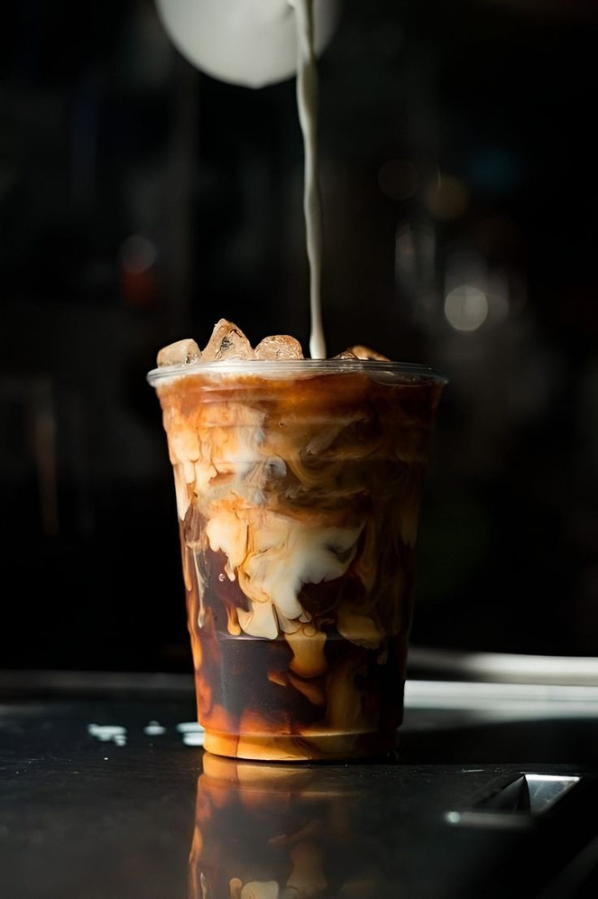
detalle_Venta
La tabla detalle_venta es una tabla intermedia que armé para evitar una cardinalidad de muchos a muchos en ventas y productos.
Esta tabla contiene 2 claves foráneas:
id_venta: INT FK
Id_producto: INT FK
cantidad: INT
precio_unitario: INT
Las claves foráneas permiten la relación con las demás tablas y consta de dos atributos más que son cantidad y precio_unitario.

Slide 9
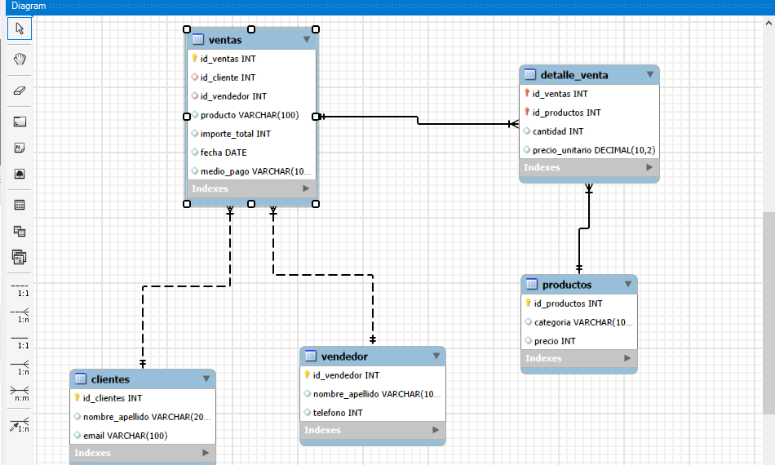
diagrama entidad-relación por mysql

